Slide 1
Использование
компьютерных презентаций
в работе
музыкального руководителя
Рогуленко Ольга Николаевна,
музыкальный руководитель
МБДОУ – детский сад
комбинированного вида «Теремок»
поселок Борисовка

Slide 2
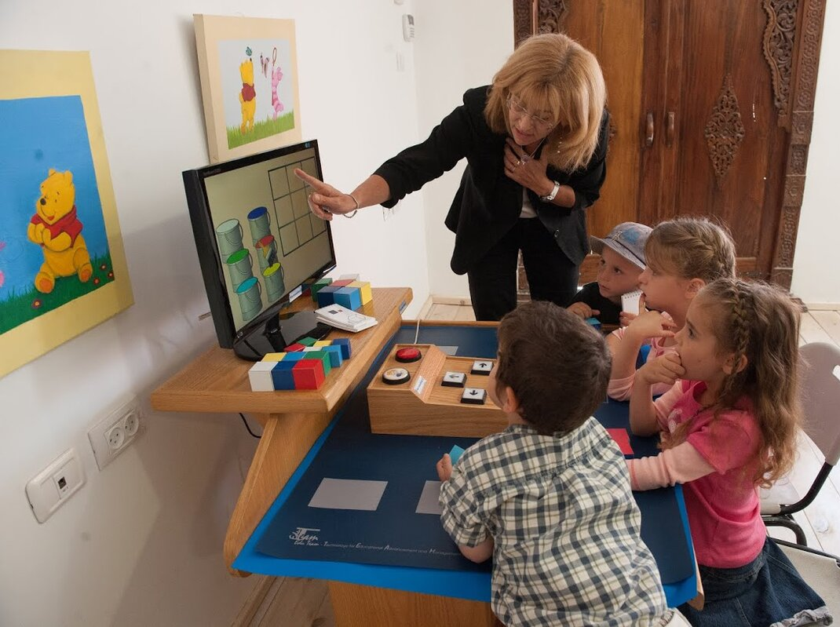
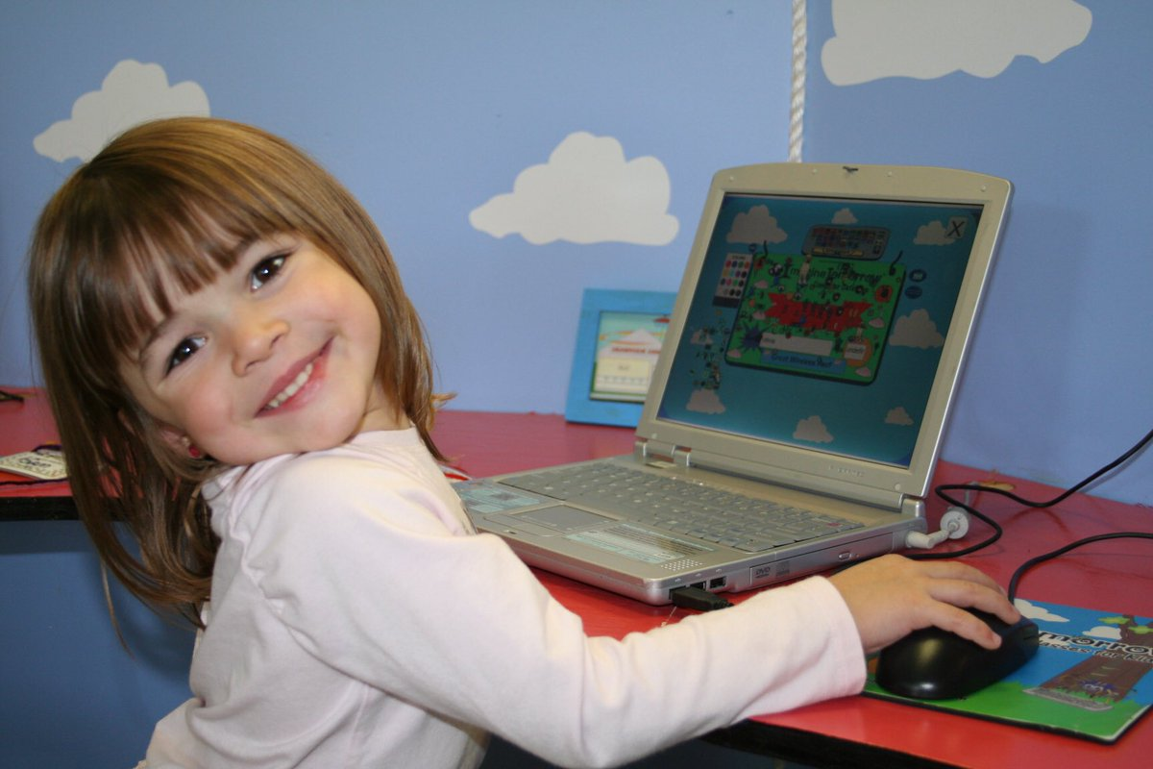
Каждый участник образовательного процесса сам решает, идти в ногу с будущим или вышагивать пятками назад.
А.Гин, руководитель
международной Лаборатории технологий
«Образование для Новой Эры»
К работе дошкольных учреждений сегодня предъявляются все более высокие требования. Ведь уровень и характер достижений ребенка зависят, прежде всего, от профессиональной компетентности педагога, его умения работать над собой, постоянно совершенствоваться профессионально.
Владение ИКТ в настоящее время наиболее актуально, в связи с тем, что современный ребёнок это прогрессивно развивающаяся личность, и данное развитие происходит не только через воспитание и социализацию в образовательном учреждении под патронатом педагога и родителей, но и по средствам различных гаджетов, имеющих выход в сеть Интернет.

Slide 3
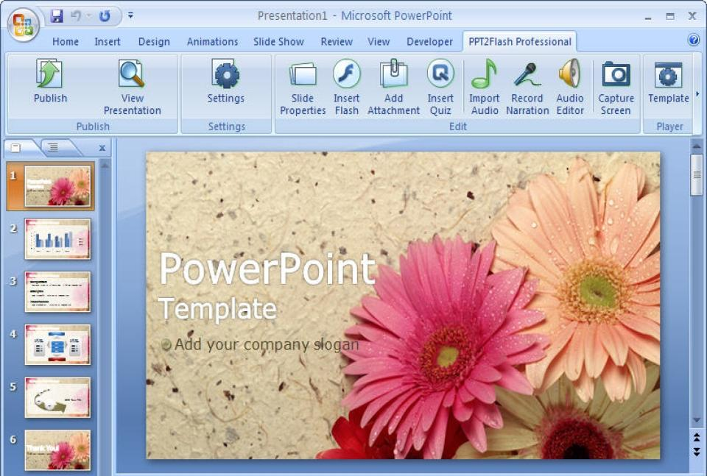
Что такое презентация?
Презентация – это краткое и наглядное предоставление информации в наглядной и убедительной форме. Компьютерная презентация представляет собой набор слайдов (электронных страниц), последовательность показа которых может меняться в процессе демонстрации презентации.
Презентация является мультимедийным документом, каждый слайд может включать в себя различные формы представления информации (текст, таблицы, диаграммы, изображения, звук, видео), а также включать анимацию
появления объектов на слайде и анимацию смены слайдов.
Мультимедийная презентация — это интерактивный способ предоставления информации по принципу «Рассказываю и показываю».

Slide 4
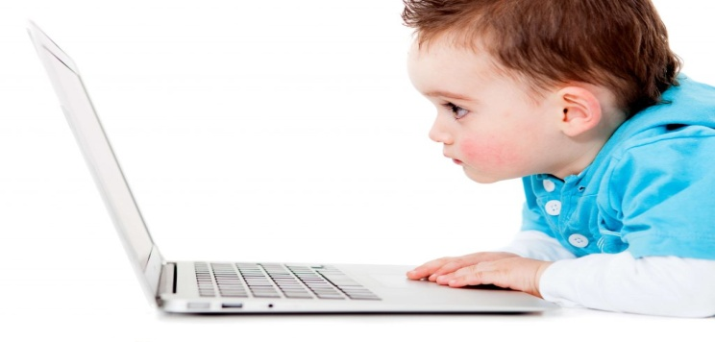
По сравнению с традиционными формами обучения дошкольников мультимедийные презентации обладают рядом преимуществ:
1. Презентация несет в себе образный тип информации, понятный дошкольникам; формирует у малышей систему мыслеобразов. Поговорка «лучше один раз увидеть, чем сто раз услышать», прежде всего, о маленьком ребенке. Именно ему, с его наглядно-образным мышлением понятно лишь то, что можно одновременно рассмотреть, услышать, подействовать или оценить действие объекта.
2. Компьютер позволяет моделировать такие жизненные ситуации, которые нельзя или сложно увидеть в повседневной жизни.
3. Возможности мультимедийных презентаций позволяют увеличить объём предлагаемого для ознакомления материала.
4. Использование новых непривычных приёмов объяснения и закрепления, тем более в игровой форме, повышает непроизвольное внимание детей, помогает развить произвольное.
5. Осваивая детские мультимедийные презентации, дошколята активны. За счёт высокой динамики эффективно проходит усвоение материала, тренируется память, активно пополняется словарный запас, развивается воображение и творческие способности.
6. Полученные знания остаются в памяти на более долгий срок и легче восстанавливаются для применения на практике после краткого повторения.

Slide 5
Где можно использовать презентации в практике педагога?
Работа с детьми
Проведение НОД
Проведение утренников, развлечений, досугов
Работа с родителями
Родительские собрания
Индивидуальная работа с родителями
Работа в коллективе
Выступления на педсоветах и других мероприятиях
Участие в конкурсах
Диагностика детей
Индивидуальная работа с детьми

Slide 6
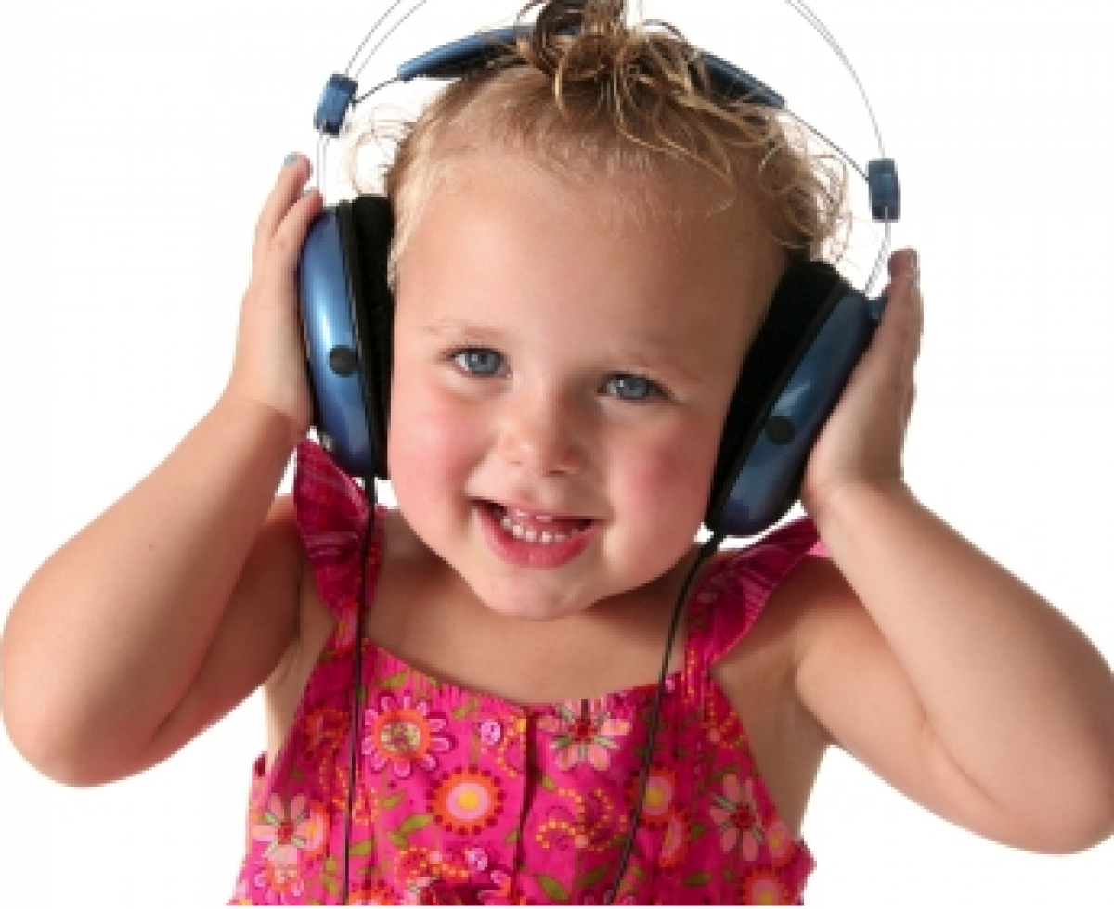
Использование презентаций в различных
видах деятельности
Слушание музыки.
Использование компьютерных презентаций в разделе восприятия (слушания) позволяет: обогатить процесс эмоционально-образного познания, вызывают желание неоднократно слушать музыкальное произведение, помогают надолго запомнить предложенное для слушания музыкальное произведение; зрительное восприятие изучаемых объектов позволяет быстрее и глубже воспринимать излагаемый материал.
Это может быть:
- знакомство с творчеством того или иного композитора, использование портретов,
- видеоряд иллюстраций к музыкальным произведениям,
- знакомство с жанрами музыки
- клипы к песням
- классическая музыка в мультфильмах
- видеофильмы, видеоклипы, которых сейчас очень
много по слушанию для всех возрастов и т.д.
- видео – иллюстрации с элементами анимации.

Slide 7
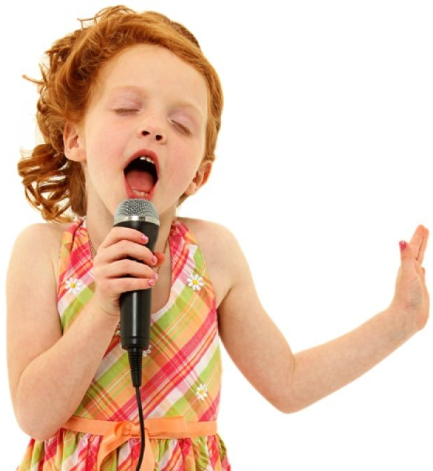
Использование презентаций в различных
видах деятельности
Пение.
По графическому изображению, видео-иллюстрациям разучивать различные попевки, упражнения для развития голосового аппарата; по картинкам – подсказкам, узнавать и учить песни.
Особое место в работе с детьми занимает использование в качестве дидактического материала – мнемотаблица (мнемотехника).
Данный метод чрезвычайно эффективен при работе с детьми при разучивании песен на музыкальных занятиях.

Slide 8
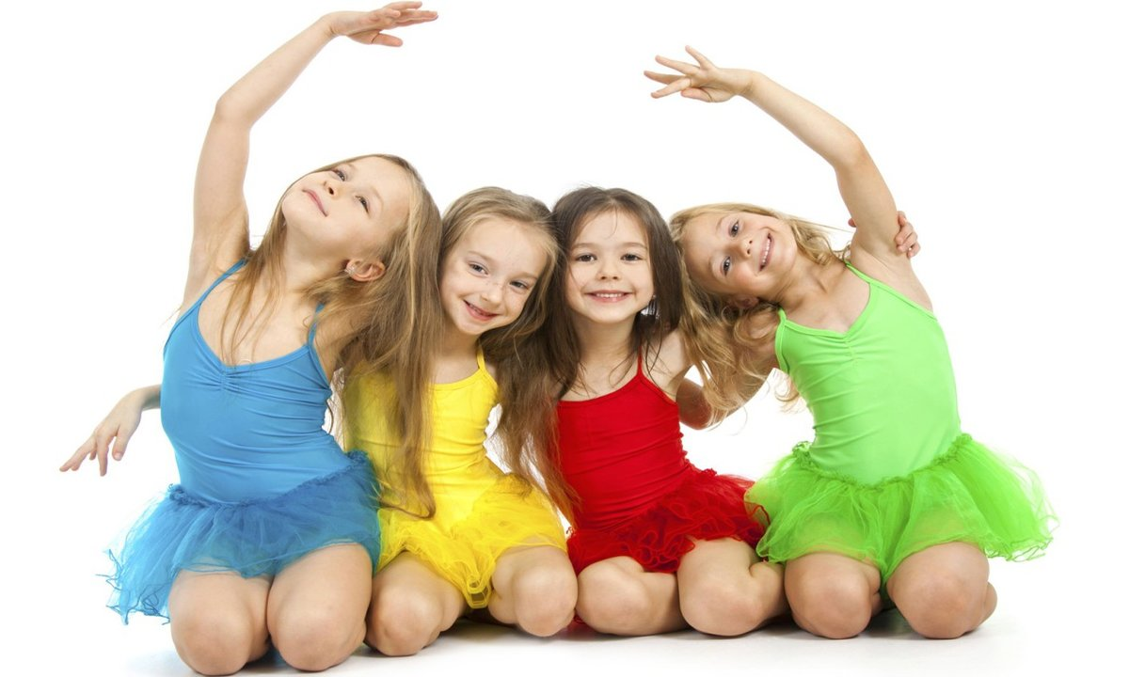
Использование презентаций в различных
видах деятельности
Музыкально-ритмические движения.
Использование мнемотаблиц, с помощью которых дети смогут выполнять различные перестроения, ориентировку в пространстве или разучивать элементы танцев.
А также - можно использовать видео – клипы для знакомства с танцами, особенностями их исполнения.

Slide 9
Использование презентаций в различных
видах деятельности
Музыкально-дидактические игры
Музыкально – дидактические игры, продемонстрированные в виде презентаций, позволяют в доступной, привлекательной форме развивать тембровый, мелодический, динамический слух, чувство ритма, способность различать характер и настроение музыкального произведения, расширять кругозор детей.

Slide 10
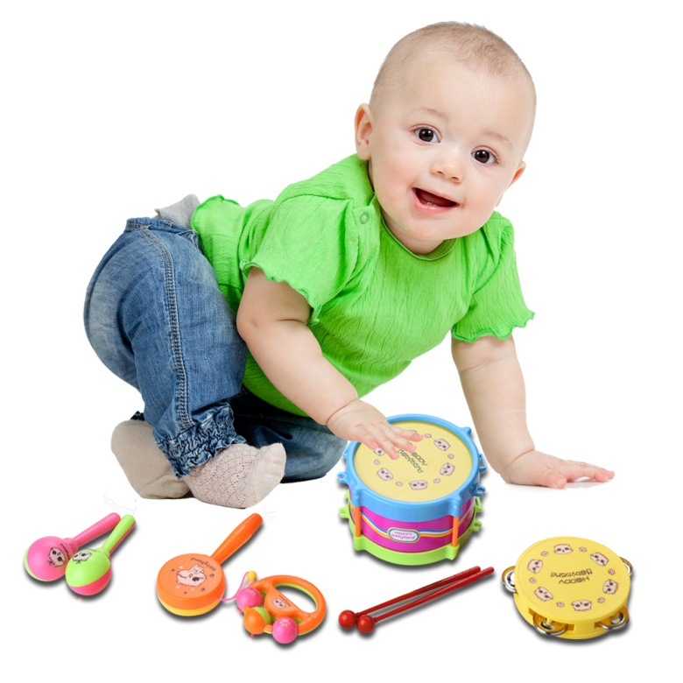
Использование презентаций в различных
видах деятельности
Игра на детских музыкальных инструментах
В разделе используются презентации – концерты, видеофильмы для знакомства с музыкальными инструментами и спецификой их звучания. Например, презентации помогут очень наглядно представить детям симфонический оркестр и группы инструментов, познакомить с творчеством композиторов, в сказочной форме ввести их в мир музыкальной грамоты
Использование «мнемотехники» поможет детям при разучивании партий в оркестре.

Slide 11
Что необходимо учитывать, при разработке презентации?
Педагогическая
целесообразность информации
Время демонстрации
( видеофрагмент 3-4 минуты в младшем возрасте, 6-7 – в старшем дошкольном возрасте)
Объем иллюстративного материала
(3-5 картинок в младшем дошкольном возрасте,
5-8 - старшем)

Slide 12
Основные правила по созданию презентации для дошкольников
Презентация – это не шпаргалка для педагога. На слайдах презентации, ориентированной на детей дошкольного возраста, должно содержаться минимум текста. Весь текст вы скажете сами, а слайды должны содержать иллюстрации, чтобы повысить наглядность вашего занятия. Подпись к картинке должна располагаться за ее границами, а не на изображении.
Слишком яркий и активный, содержащий множество различных элементов фон мешает восприятию информации со слайда, утомляет слушателей, не несет никакой педагогической ценности.
Фон слайда должен сочетаться с темой презентации. Фоновый рисунок не должен содержать элементов не согласующихся с содержанием слайда.
Фон для слайдов необходимо выбирать в выдержанной в цветовой гамме. Для фона лучше использовать пастельные или холодные цвета (фиолетовый, синий, голубой, сине-зеленый, зеленый), нужно избегать красного и белого цветов.

Slide 13
Основные правила по созданию презентации для дошкольников
Фотографии и рисунки должны быть хорошего качества. Много изображений на одном слайде (четыре изображения и более) – это много для восприятия дошкольниками. Недопустимо, чтобы они перекрывали друг друга, имели низкое разрешение.
Рекомендуемые размеры шрифтов:
- для заголовков – не менее 32 пунктов и не более 50, оптимально – 36 пунктов
- для основного текста – не менее 18 пунктов и не более 32. оптимально – 24.
Шрифты с засечками (семейства Times и другие) плохо читаются с дальнего расстояния и не используются в надписях для детей дошкольного возраста.
Любые педагогические инновации должны использоваться грамотно, и педагог должен всегда руководствоваться принципом: «Главное – не навредить!»
Можно смело утверждать, что современные электронные образовательные ресурсы, и в частности презентации, помогают повысить эффективность музыкального развития детей при умелом их использовании.

Slide 14
Благодарю
за внимание!

